Slide 1
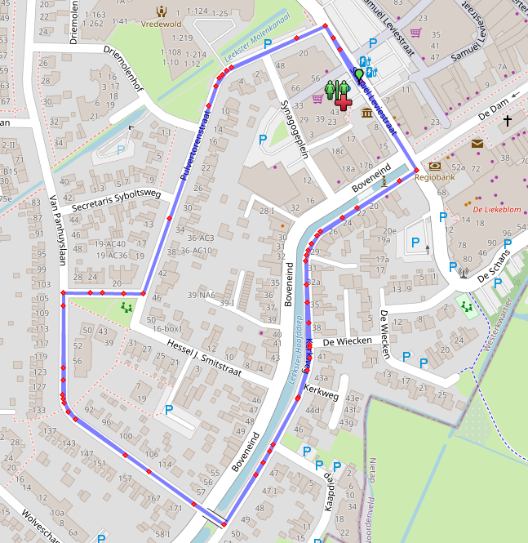
Start Jeugdloop
Finish
Start Jeugdloop
Finish
Inschrijven
Inschrijven
Start 4 Mijl

